Slide 1
Лекция 2
Часть 1. DI & IoC

Slide 2
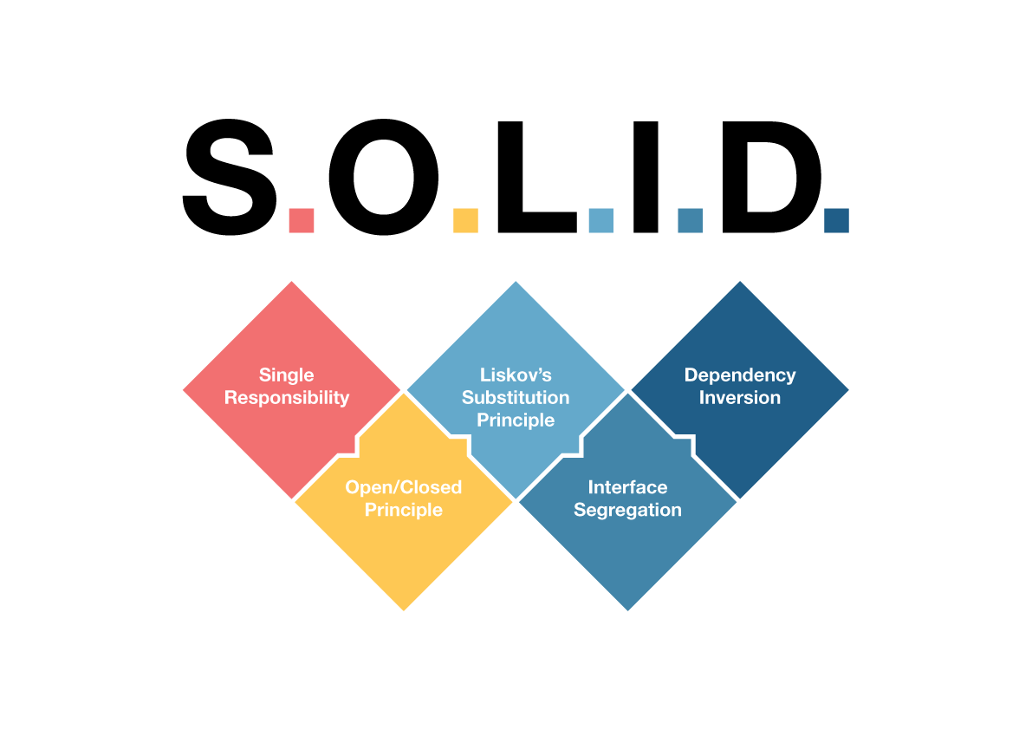
SOLID

Slide 3
IoC
IoС – Inversion of Control – принцип разработки, при котором ответственность за контролем, созданием и менеджментом зависимостей* объекта выносятся из объекта. По классике, компонент кода знает о всех своих зависимостях* и контролирует их создание, при использовании IoC эта ответственность выносится в отдельную службу.
* Зависимость - некоторая сущность, от которой зависит другая сущность.
Это позволяет сделать код:
Более гибким,
Легким в тестировании,
Более модулярным.
Плюсы:
Снижение сложности кода
Повышение удобства тестирования
Повышение удобства поддерживания кода
Минусы:
Максимальный профит от использования достигается в больших проектах

Slide 4
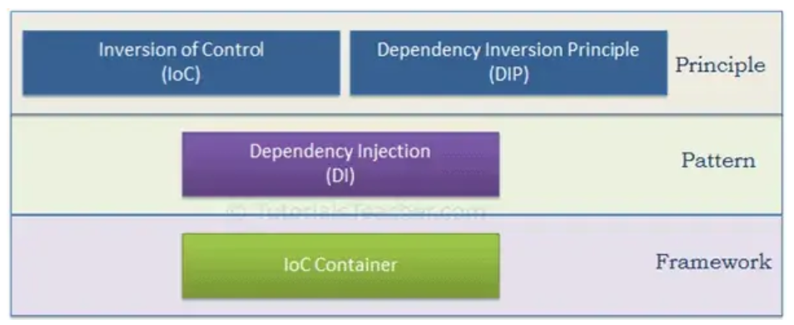
IoC & DIP & DI
DIP– Dependency Inversion Principle – принцип объектно-ориентированного программирования, суть которого состоит в том, что классы должны зависеть от абстракций, а не от конкретных имплементаций.
DI – Dependency Injection – паттерн проектирования, который имплементирует IoC принцип, позволяя убрать создание зависимых объектов из текущего.
IoC Container – фреймворк, который занимается автоматическим менеджментом зависимостей в приложении. .NET поддерживает DI из коробки. До того, как в ASP.NET стал поддерживать DI из коробки, в нем уже были фреймворки для имплементации IoC – Unity, Ninject, Autofac и т.д.

Slide 5
IServiceCollection
Время жизни служб:
Transient – инстанс службы создается каждый раз, когда к службе осуществляется запрос,
Scoped – живет столько же, сколько живет scope внутри которого произошло обращение,
Singleton - создается только один раз и живет до тез пор, пока не остановится приложение.
using Microsoft.Extensions.DependencyInjection;
using Microsoft.Extensions.Hosting;
using ConsoleDI.Example;
var builder = WebApplication.CreateBuilder(args);
builder.Services.AddSingleton<IRepository<Book, int>, BookInMemoryRepository>();
builder.Services.AddSingleton<IAuthorRepository, AuthorInMemoryRepository>();
builder.Services.AddSingleton<IRepository<BookAuthor, int>, BookAuthorInMemoryRepository>();
builder.Services.AddScoped<ICrudService<BookDto, BookCreateUpdateDto, int>, BookCrudService>();
builder.Services.AddScoped<ICrudService<AuthorDto, AuthorCreateUpdateDto, int>, AuthorCrudService>();
builder.Services.AddScoped<ICrudService<BookAuthorDto, BookAuthorCreateUpdateDto, int>,BookAuthorCrudService>();
builder.Services.AddScoped<IAnalyticsService, AuthorCrudService>();
builder.Services.AddTransient<IOperationTransient, Operation>();
var app = builder.Build();
app.Run();

Slide 6
Example
public class MessageWriter : IMessageWriter
{
public void Write(string message)
{
Console.WriteLine($"MessageWriter.Write(message: \"{message}\")");
}
}
Без DI:
С использованием DI:
public class Worker : BackgroundService
{
private readonly MessageWriter _messageWriter = new();
protected override async Task ExecuteAsync(CancellationToken stoppingToken)
{
while (!stoppingToken.IsCancellationRequested)
{
_messageWriter.Write($"Worker running at: {DateTimeOffset.Now}");
await Task.Delay(1000, stoppingToken);
}
}
}
public class Worker(IMessageWriter messageWriter) : BackgroundService
{
protected override async Task ExecuteAsync(CancellationToken stoppingToken)
{
while (!stoppingToken.IsCancellationRequested)
{
messageWriter.Write($"Worker running at: {DateTimeOffset.Now}");
await Task.Delay(1000, stoppingToken);
}
}
}
HostApplicationBuilder builder = Host.CreateApplicationBuilder(args);
builder.Services.AddSingleton<IMessageWriter, MessageWriter>();
builder.Services.AddHostedService<Worker>();
using IHost host = builder.Build(); host.Run();

